Slide 1
装满昆虫的衣袋

Slide 2
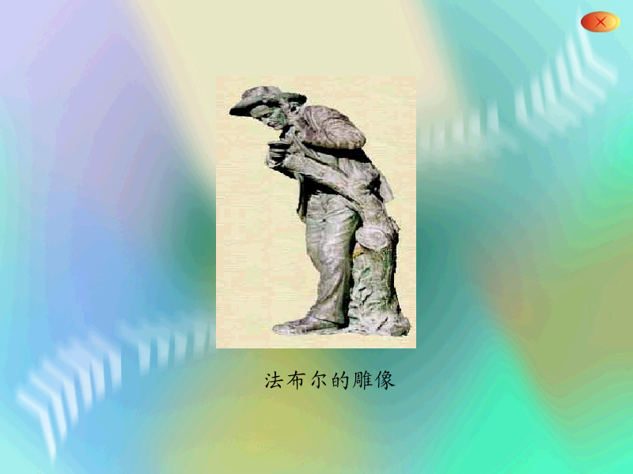
PPT模板下载：www.1ppt.com/moban/ 行业PPT模板：www.1ppt.com/hangye/
节日PPT模板：www.1ppt.com/jieri/ PPT素材下载：www.1ppt.com/sucai/
PPT背景图片：www.1ppt.com/beijing/ PPT图表下载：www.1ppt.com/tubiao/
优秀PPT下载：www.1ppt.com/xiazai/ PPT教程： www.1ppt.com/powerpoint/
Word教程： www.1ppt.com/word/ Excel教程：www.1ppt.com/excel/
资料下载：www.1ppt.com/ziliao/ PPT课件下载：www.1ppt.com/kejian/
范文下载：www.1ppt.com/fanwen/ 试卷下载：www.1ppt.com/shiti/
教案下载：www.1ppt.com/jiaoan/
法布爾雕像
第一PPT模板网-WWW.1PPT.COM

Slide 3
法布爾從小就對小蟲子非常著迷。

Slide 4
法布爾從小就對小蟲子非常著迷。

Slide 5
法布爾從小就對小蟲子非常著迷。

Slide 6
溫馨提示：請同學們自由輕聲朗讀課文2、3自然段，用彩筆找出表現法布爾對昆蟲著迷的句子，讀一讀，體會體會，再讀一讀。

Slide 7
一天傍晚，暮色籠罩了田野，爸爸媽媽忙完農活正要回家，法布爾不見了。他們不由得著急起來，在田野上邊跑邊呼喊兒子。
“媽媽，我在這兒呢！瞧，我抓到了那只會唱歌的蟲子！”媽媽一看，兒子的手裏拿著一隻全身翠綠、觸角細長的紡織娘。三天前，法布爾就告訴她，花叢裏經常傳出一種動聽的聲音，不知是誰在唱歌。現在，他終於找到了這位“歌唱家”。

Slide 8
一天傍晚，暮色籠罩了田野，爸爸媽媽忙完農活正要回家，法布爾不見了。他們不由得著急起來，在田野上邊跑邊呼喊兒子。
“媽媽，我在這兒呢！瞧，我抓到了那只會唱歌的蟲子！”媽媽一看，兒子的手裏拿著一隻全身翠綠、觸角細長的紡織娘。三天前，法布爾就告訴她，花叢裏經常傳出一種動聽的聲音，不知是誰在唱歌。現在，他終於找到了這位“歌唱家”。

Slide 9
溫馨提示：請同學們用自己喜歡的方式讀4、5、6自然段，可以默讀，可以小聲讀，也可以大聲讀，劃出自己感受最深的一處，可以是一個詞，一句話，也可以是一個標點，旁邊可以寫上你喜歡的原因。不明白的地方請作好標記。

Slide 10
八九歲的時候，父親叫他去放鴨子。他把鴨子趕進池塘之後，就去水邊逮蝴蝶、捉甲蟲，或是蹲下來靜靜地觀察奇妙的水底世界：漂亮的螺殼、來回穿梭的遊魚、五彩繽紛的蠕蟲……

Slide 11
他把這個小寶貝放進蝸牛殼裏，包上樹葉，裝進自己的衣袋，打算回家後再好好欣賞。

Slide 12
他把這個小寶貝放進蝸牛殼裏，包上樹葉，裝進自己的衣袋，打算回家後再好好欣賞。

Slide 13
法布爾難過極了，眼淚刷刷地往下掉，很不情願地把心愛的小寶貝放進了垃圾堆。

Slide 14
可是父母的責駡絲毫沒能阻止法布爾對昆蟲的迷戀。以後每次放鴨，他仍然興致勃勃地揀那些“沒用的玩意兒”，背著大人把衣袋裝得鼓鼓的，躲起來偷偷地玩。

Slide 15
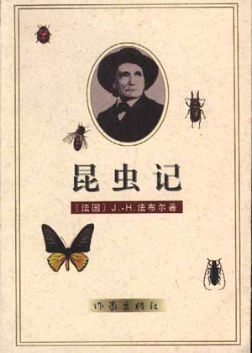
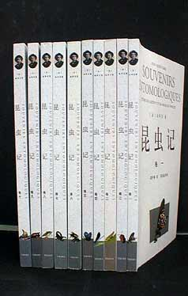
《昆蟲記》是法布爾的傳世佳作，亦是一部不朽的世界名著。它熔作者畢生的研究成果和人生感悟於一爐，將昆蟲世界化作供人類獲得知識、趣味、美感和思想的美文。

Slide 16
果然，一大群口乾舌燥的傢伙在東張西望地轉悠著。它們發現了這口井，井邊滲出來的汁液把它暴露了。這群傢伙一擁而上，開始還有一點兒小心翼翼，只是舔舔滲出來的汁液。我看到匆忙趕到甜蜜的井口邊的，有胡蜂、蒼蠅、泥蜂、蛛蜂、金匠花金龜，最多的是螞蟻。
那些個子小的為了走近清泉，便鑽到蟬的肚子下，蟬寬厚地抬起爪子，讓這些不速之客自由通過；那些大一點兒的昆蟲，不耐煩地跺著腳，迅速地吸了一口就退開，到旁邊的樹枝上去兜一圈，然後更加大膽地回來。它們越發貪婪了，剛才還有所收斂，現在已變成了一群亂哄哄的侵略者，一心要把開源引水的鑿井人從泉水邊趕走。
在這群強盜中，最不甘休的是螞蟻。我曾看見過它們一點一點兒地亂咬蟬的爪尖，逮著正被它們拉扯的蟬的翅尖兒，爬到蟬背上，撓著蟬的觸角。一隻大膽的螞蟻就在我的眼皮下，竟然抓住蟬的吸管，拼命想把它拔出來。
這個巨人給這些小矮子煩得沒了耐心，最終放棄了水井。它朝這群攔路搶劫的傢伙撒了一泡尿逃走了。 (《昆蟲記》卷五)

Slide 17
人們對法布爾的評價
◆雨果稱他是：“昆蟲學的荷馬”。
◆羅斯丹形容他：“像哲學家一般地思，像美術家一般地看，像文學家一般地寫”。
◆達爾文稱讚他是：“無與倫比的觀察家”。

Slide 18
後人為了紀念法布爾，在為他建造的雕像上，把两個衣袋做得高高地鼓起，好像裏面塞满了許許多多昆蟲。

Slide 19
法布爾的口袋裏裝滿了許許多多的昆蟲，還裝滿了 ,裝滿了 , 裝滿了 。

